Slide 1



WEB SCRAPING

Slide 2
Réalisé par :
Encadré par :
Chaimaa Khalil
Siham Hafsi
Mouna Guerrab
Afaf Matouk
Hiba Khouzai
Hamza Khalfi

Slide 3
Plan
01
03
02
04
Motivation
Code python
Fonctions
Conclusion

Slide 4
01
Motivation

Slide 5
Motivation
Data science (web scraping)
Problématique
Définition
Intérêt d’utilisation
Méthode d’utilisation
Web scraping avec python
Web scraping au sein d’une entreprise

Slide 6

Data science web scraping

Slide 7
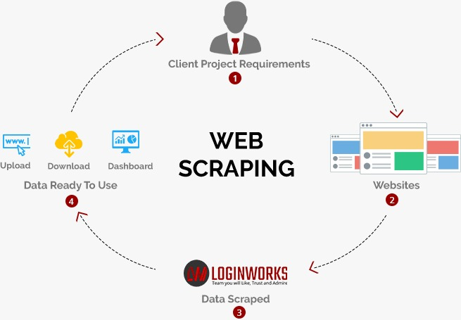
Aujourd’hui, des millions de données circulent à travers internet. Il est d’ailleurs admis que 90% des données générées par l’humanité s’est fait sur ces 2 dernières années que sur l’ensemble des décennies précédentes. Ainsi, lorsque vous occupez un rôle de Data Analyst, ou de Data Engineer, savoir collecter ces données est la première étape indispensable de toute analyse décisionnelle. Le web scraping est l’une des techniques les plus efficaces que vous devez maîtriser pour capturer les données qui sont hors du système d’information de l’entreprise. Illustrons cela avec un exemple simple.

Slide 8
Problématique

Slide 9
Supposons que vous ayez besoin d’obtenir les adresses postales de tous les services ministériels de la France pour renchérir une analyse décisionnelle et produire un tableau de bord géographique. Que faites-vous ? Eh bien, vous pouvez faire une recherche sur Google et copier l’information du site Open Data de l’Etat et le coller dans votre propre fichier. Mais que faire si vous vous voulez alimenter en données un algorithme d’apprentissage automatique ? Dans cette situation, le copier-coller ne fonctionnera pas ! Et c’est là que vous devez utiliser le Web Scraping. Contrairement au processus long et fastidieux d’obtention manuelle de données, le Web Scraping utilise des méthodes automatisées pour obtenir des données de manière continue, et cela en un temps réduit.

Slide 10
Définition

Slide 11

Le web scraping est une technique permettant l’extraction des données d’un site via un programme, un logiciel automatique ou un autre site. L’objectif est donc d’extraire le contenu d’une page d’un site de façon structurée. Le scraping permet ainsi de pouvoir réutiliser ces données.

Slide 12
Intérêt d’utilisation

Slide 13
L’intérêt principal du web scraping est de pouvoir récolter du contenu sur un site web, qui ne peut être copié collé sans dénaturer la structure même du document. Ainsi cette technique est souvent utilisée dans le cadre d’une veille concurrentielle, notamment sur des sites e-commerce.

Slide 14
Méthode d’utilisation

Slide 15
Trouver l’URL du site à scrapper
Inspecter la page
Trouver les données que vous voulez extraire
Coder le script de scraping
Exécution du script et extraction des données
Stocker les données sous le format requis
Quand vous exécutez le code pour scrapper un site web , une requête est envoyée à l’URL que vous avez mentionnée auparavant . Pour répondre à cette requête , le serveur envoie les données et vous permet de lire les pages HTML . Par la suite, le code analyse les pages HTML , trouve les données puis les extraits

Slide 16
Web scraping avec

Slide 17
Facilité d’utilisation
Large collection de librairies
Langage non typé
Syntaxe facilement compréhensible
Moins de code , plus d’efficacité
Communauté

Slide 18
Web scraping au sein d’une entreprise

Slide 19
La surveillance des prix
Apprentissage automatique
Surveillance des actualités
Analyse des sentiments
Étude de marché
Le web scraping s’utilise dans beaucoup d’activités, si ce n’est dans toutes. Cette technique s’utilise dans de multiples domaines d’applications et ce, dans différents secteurs d’activités, par exemple :
Marketing par courriel

Slide 20
02
Fonctions

Slide 21

Str.startswith()
Méthode renvoie ’True’ si la chaine commence par le préfixe spécifié. Sinon, elle ronvoie ’False’

Slide 22

l.append()
méthode ajoute un élément à la fin de la liste

Slide 23
Requests

Slide 24
c’est une bibliothèque qui permet de télécharger facilement des fichiers à partir du site Web. La bibliothèque requests n'est pas fourni avec Python, vous devrez d'abord l'installer à partir de la ligne de commande:
>> pip intall requests

Slide 25
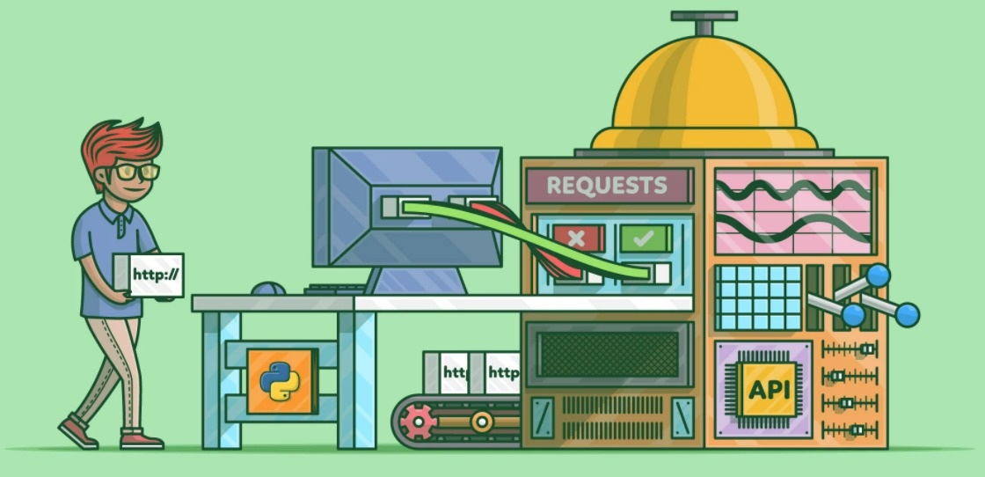
requests.get()
renvoie un objet qui contient des paramètres tels que le contenu html, les cookies, les en-têtes, etc.

Slide 26
raise_for_status()
est un bon moyen de s'assurer qu'un programme s'arrête si un mauvais téléchargement se produit. càd il renvoie un objet HTTPError si une erreur s’est produite au cours du processus. Il est utilisé pour déboguer le module de requêtes et fait partie intégrante des requêtes Python

Slide 27
res.status_code
renvoie un nombre qui indique le code statut HTTP (200 est OK, 404 est introuvable)

Slide 28
Beautiful soup

Slide 29
est une bibliothèque qui permet d'extraire des informations d'une page HTML . Le nom du module BeautifulSoup est bs4 (pour Beautiful Soup, version 4). Pour l'installer, vous devrez d'abord l'installer à partir de la ligne de commande:
>> pip intall bs4

Slide 30
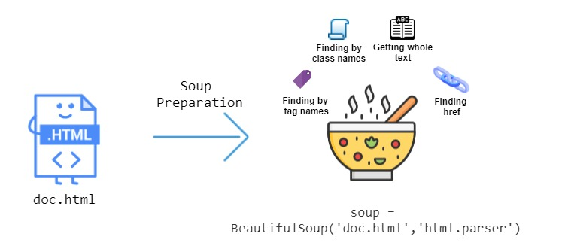
BeautifulSoup(r.text,'html.parser')
Beautiful Soup crée un arbre d'analyse à partir du document HTML, En utilisant la page Web précédemment récupérée, nous allons créer un objet Beautiful Soup Pour la page HTML, nous pouvons utiliser l’analiseur html.parser. L'objet représente la page HTML sous la forme d'une structure de données imbriquée.

Slide 31
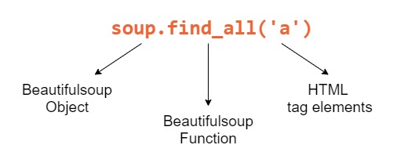
Soup.find_all()
méthode prend une balise HTML comme argument de chaîne et renvoie la liste des éléments qui correspondent à la balise fournie

Slide 32
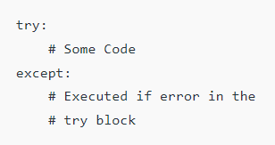
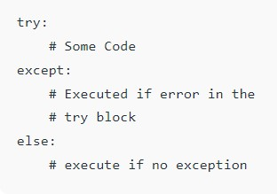
try…except :
L'instruction Try and Except est utilisée pour gérer ces erreurs dans notre code en Python. Le bloc try est utilisé pour rechercher des erreurs dans le code, c'est-à-dire que le code à l'intérieur du bloc try s'exécutera lorsqu'il n'y aura pas d'erreur dans le programme. Alors que le code à l'intérieur du bloc except s'exécutera chaque fois que le programme rencontrera une erreur dans le bloc try précédent.

Slide 33
03
Code Python

Slide 34
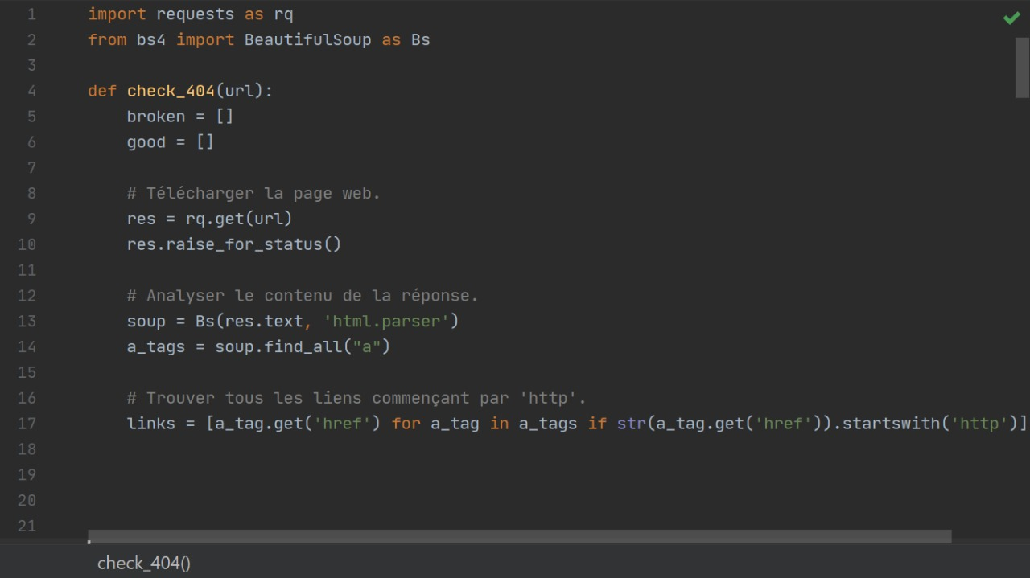

Slide 35
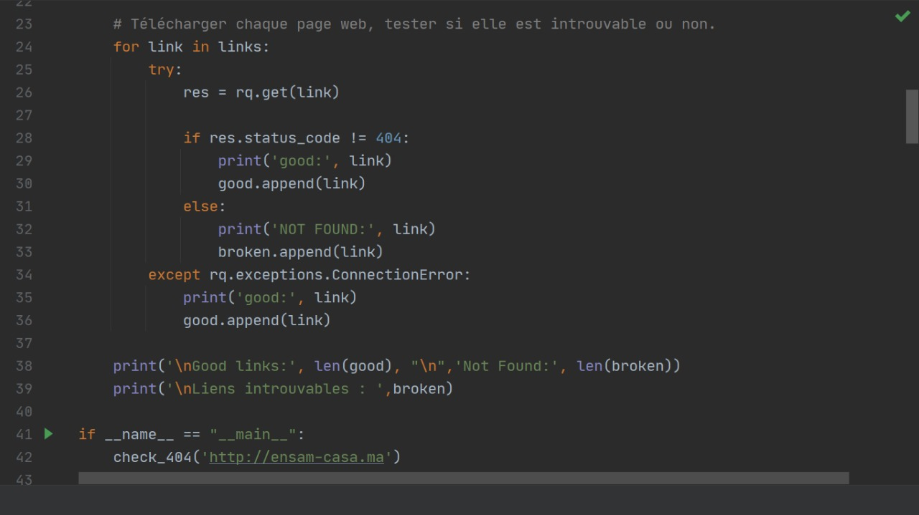

Slide 36
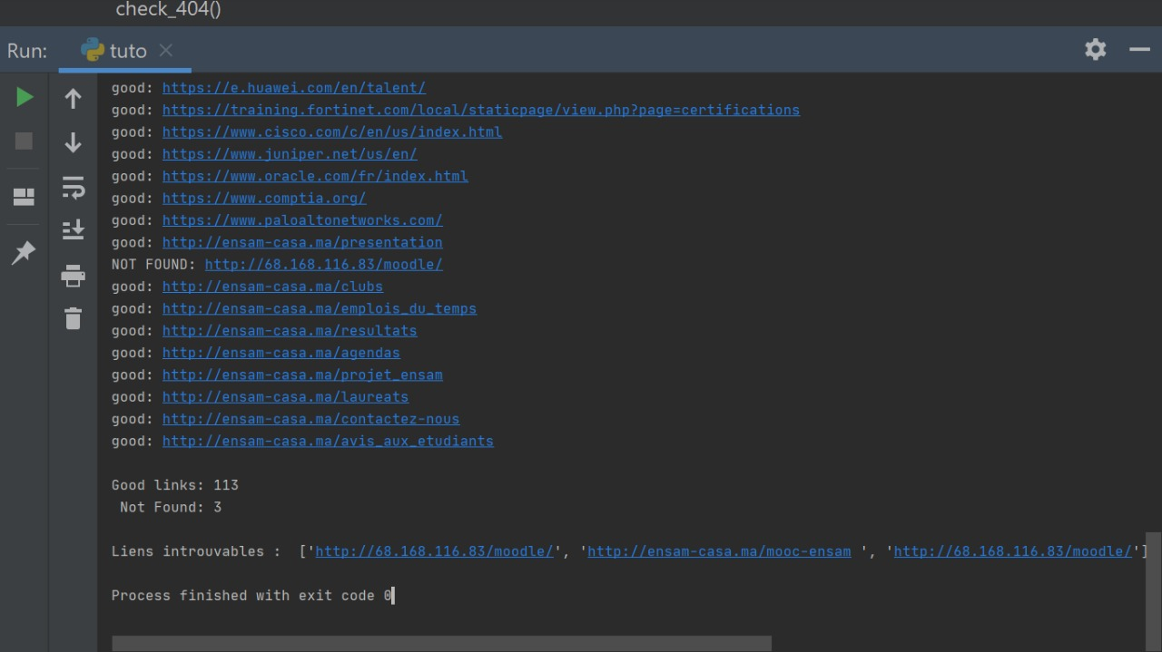

Slide 37
04
Conclusion

Slide 38
Nous sommes arrivés à la fin de notre présentation ,vous avez à présent compris le principe du web scrapping et comment inspecter les pages web pour vous faciliter la tache ! À vous de jouer maintenant , nous invitons vivement à créer vos propres bases de données grace à ses méthodes ! Bon courage

Slide 39
Merci pour votre attention

